Slide 1






Spectral Clustering 谱聚类
概念
谱聚类：是一种基于图论的聚类方法，通过对样本数据的拉普拉斯矩阵的特征向量进行聚类。
图（Graph）：由若干点及连接两点的线所构成的图形，通常用来描述某些事物之间的某种关系，用点代表事物，线表示对应两个事物间具有这种关系。
1
0.1
5
0.8
0.6
0.8
0.8
2
3
0.2
4
6
0.8
0.7

Slide 2





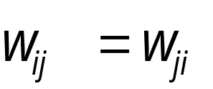
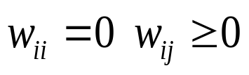




Spectral Clustering 谱聚类
图的表示
表示无向图， 表示点集，E表示边集
表示 与 之间的关系，称作权重，对于无向图
而且
1
0.1
5
0.8
0.6
0.8
0.8
2
3
0.2
4
6
0.8
0.7

Slide 3







Spectral Clustering 谱聚类
图的划分
图划分是指将图完全划分为若干个子图，各子图无交集
划分要求
同子图内的点相似度高
不同子图的点相似度低
G1
G2
1
0.1
5
0.8
0.6
0.8
0.8
2
3
0.2
4
6
0.8
0.7

Slide 4
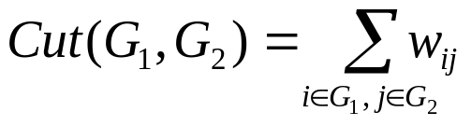






Spectral Clustering 谱聚类
损失函数
划分时子图之间被“截断”的边的权重和
G1
G2
1
0.1
5
0.8
0.6
0.8
0.8
2
3
0.2
4
6
0.8
0.7

Slide 5


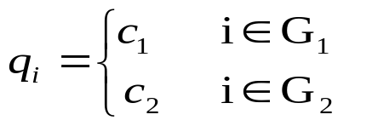

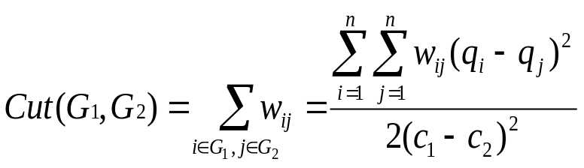
Spectral Clustering 谱聚类
Laplacian矩阵
假设 G(V，E)被划分成 两个子图（设G有n个顶点）
定义 是一个n维向量，用来表示划分方案
损失函数

Slide 6
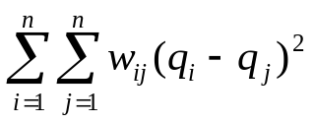
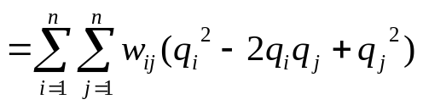
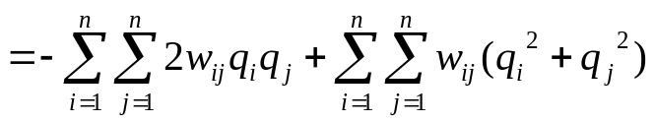
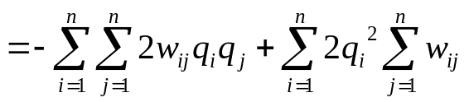

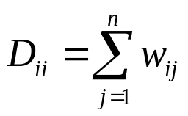
Spectral Clustering 谱聚类
Laplacian矩阵
其中D为对角矩阵

Slide 7
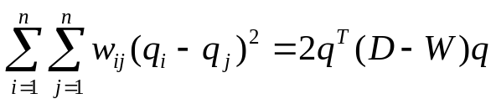

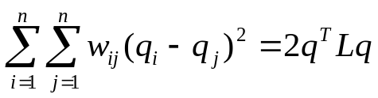
Spectral Clustering 谱聚类
Laplacian矩阵
再定义一个 L 矩阵
L 称为拉普拉斯矩阵，W 为权重矩阵（也称邻接矩阵），D 为度矩阵

Slide 8
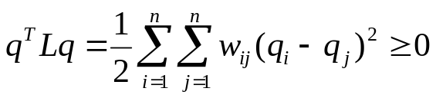

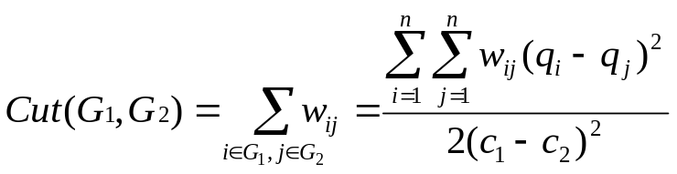
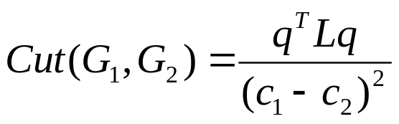
Spectral Clustering 谱聚类
Laplacian矩阵
L为半正定矩阵（即所有特征值非负值），最小特征值为0， 且对应的特征向量为单位向量
损失函数

Slide 9

Spectral Clustering 谱聚类
条件
图的划分问题转化为 条件最小值问题

Slide 10







Spectral Clustering 谱聚类
举例
1
0.1
5
0.8
0.6
0.8
0.8
2
0.2
4
6
0.8
3
0.7
邻接矩阵W
度矩阵D
 | 1 | 2 | 3 | 4 | 5 | 6
1 | 0.0 | 0.8 | 0.6 | 0.0 | 0.1 | 0. 0
2 | 0.8 | 0.0 | 0.8 | 0.0 | 0.0 | 0.0
3 | 0.6 | 0.8 | 0.0 | 0.2 | 0.0 | 0.0
4 | 0.0 | 0.0 | 0.2 | 0.0 | 0.8 | 0.7
5 | 0.1 | 0.0 | 0.0 | 0.8 | 0.0 | 0.8
6 | 0.0 | 0.0 | 0.0 | 0.7 | 0.8 | 0.0
 | 1 | 2 | 3 | 4 | 5 | 6
1 | 1.5 | 0.0 | 0.0 | 0.0 | 0.0 | 0. 0
2 | 0.0 | 1.6 | 0.0 | 0.0 | 0.0 | 0.0
3 | 0.0 | 0.0 | 1.6 | 0.0 | 0.0 | 0.0
4 | 0.0 | 0.0 | 0.0 | 1.7 | 0.0 | 0.0
5 | 0.0 | 0.0 | 0.0 | 0.0 | 1.7 | 0.0
6 | 0.0 | 0.0 | 0.0 | 0.0 | 0.0 | 1.5

Slide 11
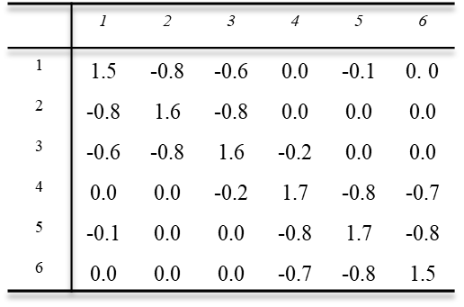
Spectral Clustering 谱聚类
举例
邻接矩阵W
度矩阵D
 | 1 | 2 | 3 | 4 | 5 | 6
1 | 0.0 | 0.8 | 0.6 | 0.0 | 0.1 | 0. 0
2 | 0.8 | 0.0 | 0.8 | 0.0 | 0.0 | 0.0
3 | 0.6 | 0.8 | 0.0 | 0.2 | 0.0 | 0.0
4 | 0.0 | 0.0 | 0.2 | 0.0 | 0.8 | 0.7
5 | 0.1 | 0.0 | 0.0 | 0.8 | 0.0 | 0.8
6 | 0.0 | 0.0 | 0.0 | 0.7 | 0.8 | 0.0
 | 1 | 2 | 3 | 4 | 5 | 6
1 | 1.5 | 0.0 | 0.0 | 0.0 | 0.0 | 0. 0
2 | 0.0 | 1.6 | 0.0 | 0.0 | 0.0 | 0.0
3 | 0.0 | 0.0 | 1.6 | 0.0 | 0.0 | 0.0
4 | 0.0 | 0.0 | 0.0 | 1.7 | 0.0 | 0.0
5 | 0.0 | 0.0 | 0.0 | 0.0 | 1.7 | 0.0
6 | 0.0 | 0.0 | 0.0 | 0.0 | 0.0 | 1.5
拉普拉斯矩阵L=D-W

Slide 12
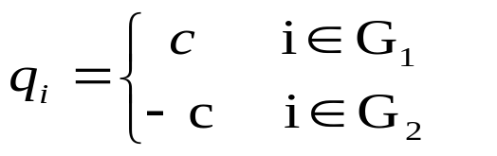
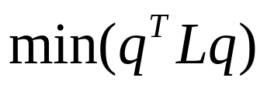
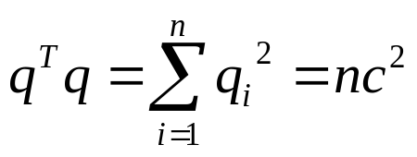
Spectral Clustering 谱聚类
Minimum Cut方法
求：
条件：

Slide 13

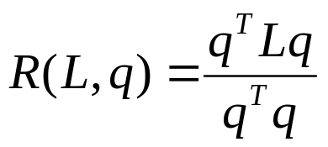


Spectral Clustering 谱聚类
Minimum Cut方法
瑞利商:
性质： 的最小值，次小值……最大值分别在q为L的最小特征值，次小特征值……最大特征值对应的特征向量时取得
求L次小特征值所对应的特征向量

Slide 14
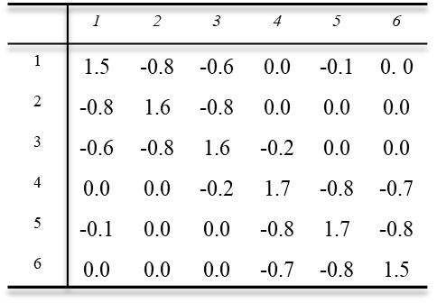








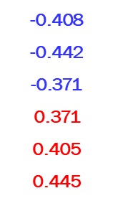
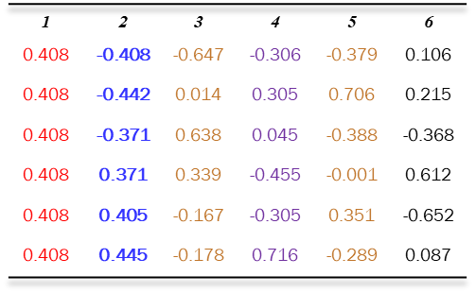
Spectral Clustering 谱聚类
举例
拉普拉斯矩阵L
G1
G2
1
0.1
5
0.8
0.6
0.8
0.8
2
0.8
3
0.2
4
0.7
6
次小特征值的特征向量

Slide 15











Spectral Clustering 谱聚类
Minimum Cut方法
2
0.2
0.7
5
7
0.6
0.8
0.8
0.6
1
0.2
4
6
0.7
0.3
3
Minimum Cut划分不均衡

Slide 16
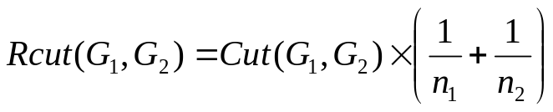


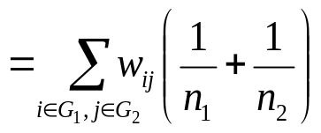
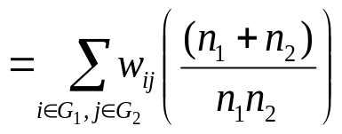

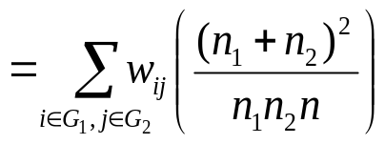
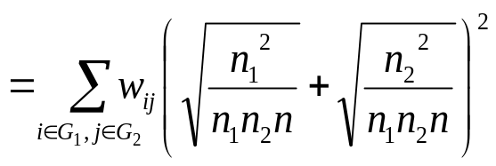
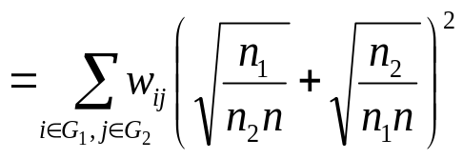
Spectral Clustering 谱聚类
Ratio Cut 方法
、 划分到子图1和子图2的顶点个数

Slide 17


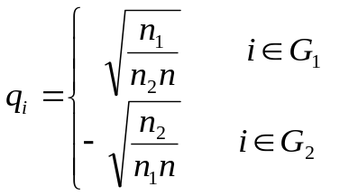

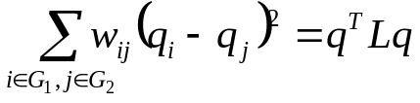
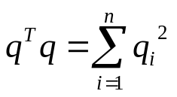
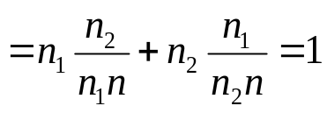
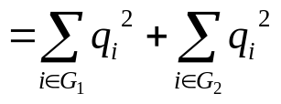
Spectral Clustering 谱聚类
Ratio Cut 方法
令

Slide 18
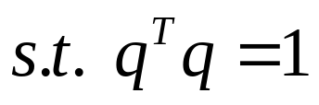
Spectral Clustering 谱聚类
Ratio Cut 方法
瑞利商

Slide 19
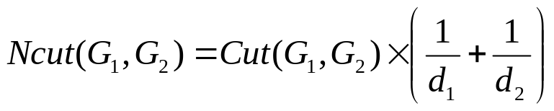

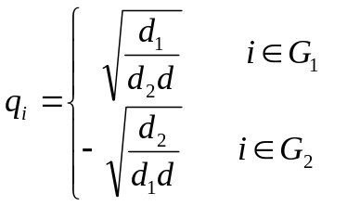
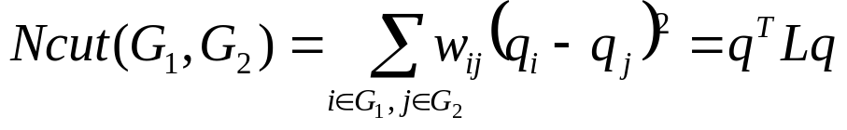
Spectral Clustering 谱聚类
Normalized Cut 方法
子图1和子图2的权重和
令

Slide 20
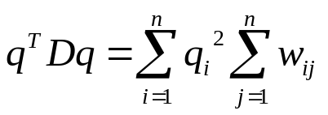
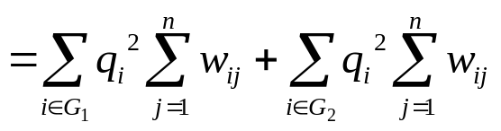
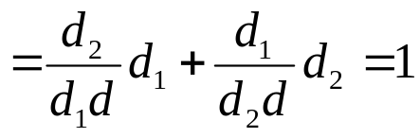

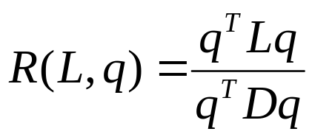
Spectral Clustering 谱聚类
Normalized Cut 方法
广义瑞利商

Slide 21


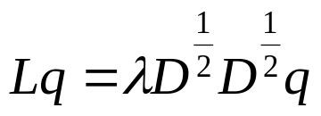

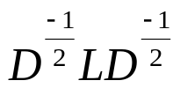
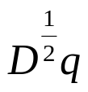






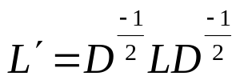
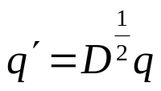

Spectral Clustering 谱聚类
Normalized Cut 方法
广义瑞利商
为L的广义特征值
规范拉普拉斯矩阵，对角元素全为1

Slide 22
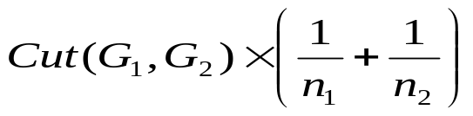
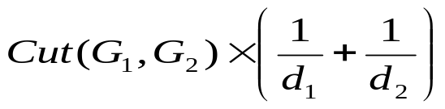


Spectral Clustering 谱聚类
Ncut与Ratio cut区别
Ratio cut
Ncut
顶点数
权重和
1、同子图内所有点相似度高
2、不同子图的点相似度低
Minimum Cut、Ratio cut只考虑了1个要求
Ncut考虑了上面2个要求

Slide 23



Spectral Clustering 谱聚类
Unnormalized Spectral Clustering步骤
输入：样本及类别数K
1、根据样本建立权重矩阵W；
2、根据W，计算度矩阵D，进而计算拉普拉斯矩阵L；
3、计算L的特征值及特征向量 ；
4、取出前K小特征值对应的特征向量 并对
矩阵 的行向量进行聚类，得到K个Cluster

Slide 24



Spectral Clustering 谱聚类
Normalized Spectral Clustering步骤
输入：样本及类别数K
1、根据样本建立权重矩阵W；
2、计算拉普拉斯矩阵L及
3、计算 的特征值及特征向量 ；
4、取出前K小特征值对应的特征向量 并对
矩阵 的行向量进行聚类，得到K个Cluster
谱聚类可以理解为：降维过程+其他聚类方法，最终对 矩阵的行向量聚类时，仍会用其他聚类方法，比如K-means

Slide 25

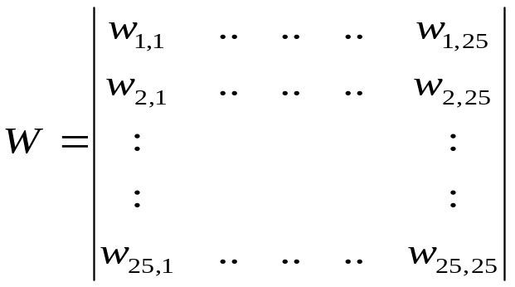


Spectral Clustering 谱聚类
图表示图像
图像每个像素对应图的一个顶点
为第i和j像素点的灰度值

Slide 26

Spectral Clustering 谱聚类
实例
1、对图像进行超像素分割；
2、根据各超像素区域灰度平均值的相似度计算矩阵W及L；
3、计算L的特征值及特征向量 ；
4、取出次小特征值对应的特征向量 ，并对进行K-means聚类，
得到2个Cluster

Slide 27





Spectral Clustering 谱聚类
实例

Slide 28




Spectral Clustering 谱聚类
附加：松弛问题
瑞利商
原问题是离散问题，而瑞利商计算最小值是连续问题
The reason why the spectral relaxation is so appealing is not that it leads to particularly good solutions. Its popularity is mainly due to the fact that it results in a standard linear algebra problem which is simple to solve.

